Slide 1

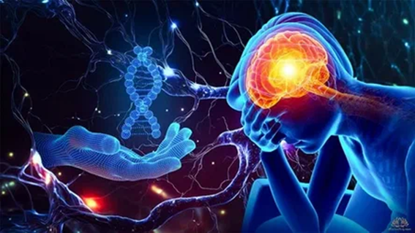

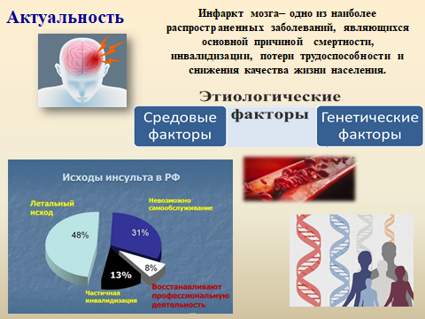
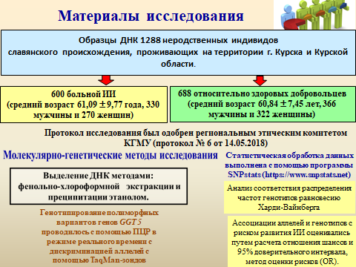
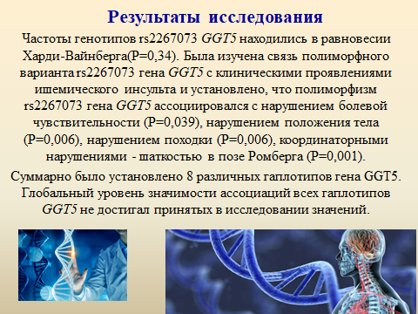
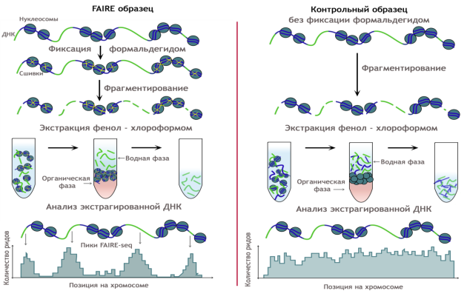
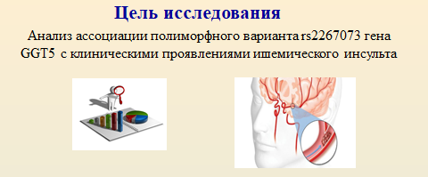
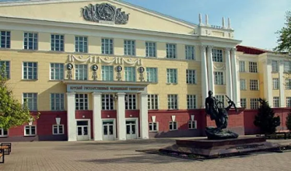

«Связь полиморфного варианта rs2267073 гена гамма-глутамилтрансферазы 5 типа (GGT5) с клиническими проявлениями инфаркта мозга»
Научный руководитель:
доктор биологических наук, профессор
Солодилова Мария Андреевна
Дроздова Е.Л.
Курский государственный медицинский университет
Минздрава России
Результаты исследования могут использоваться для индивидуального прогнозирования клинических проявлений инфаркта мозга и разработки мер профилактики осложнений ишемического инсульта.
.

